Slide 1
Introducción a la programación
Luisa Fernanda Rincón Pérez

Slide 2
Llamado de funciones
Noción de abstracción

Slide 3
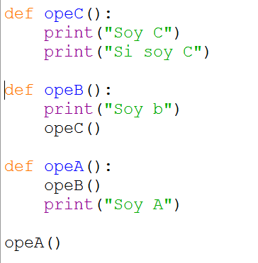
¿Qué imprime el siguiente código?
Notes:
Soy b
Soy C
Si soy C
Soy A

Slide 4
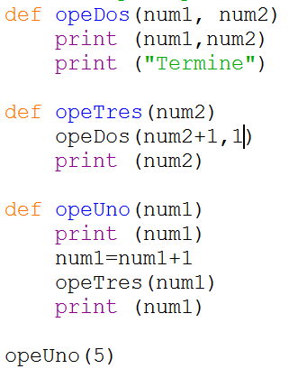
¿Qué imprime el siguiente código?
Notes:
5
8 1
Termine
6
6

Slide 5
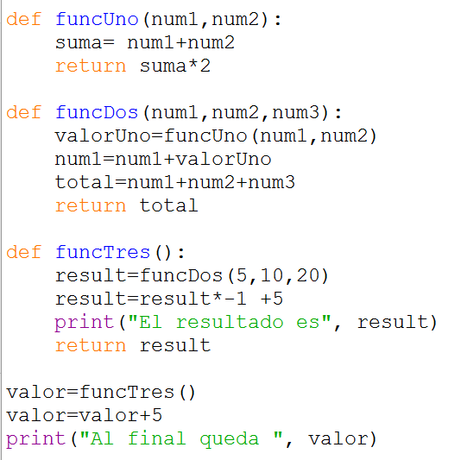
Qué imprime este código
Notes:
El resultado es -60
Al final queda -55

